Slide 1

飞机纵向闭环控制基本原理

Slide 2
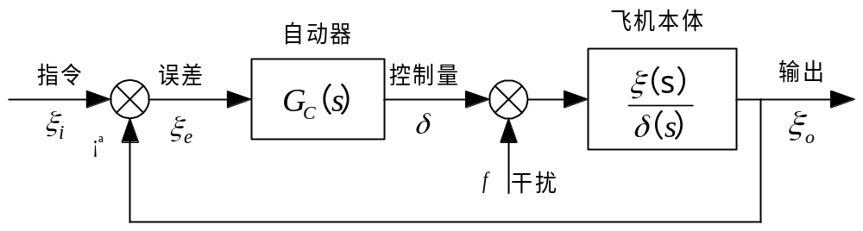
飞机纵向闭环控制基本原理
不同的指令和控制量，形成不同的控制

Slide 3












纵向闭环控制的指令和控制信号
指令 |  | 控制量
俯仰角 |  | 升降舵（平尾）偏角
俯仰角速度 |  | 襟翼位置
迎角 |  | 油门杆位置
飞行高度
飞行速度
法向加速度
法向过载
√
√
√
√

Slide 4
纵向闭环控制
纵向闭环控制
俯仰姿态控制
高度控制
速度控制

Slide 5
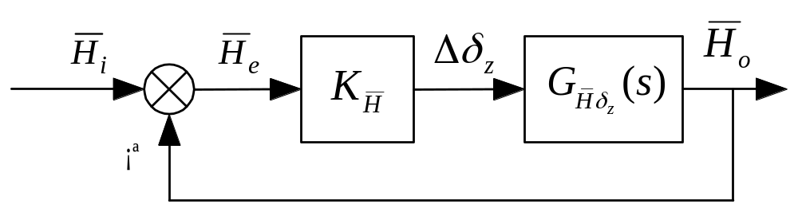
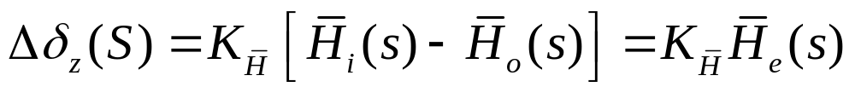
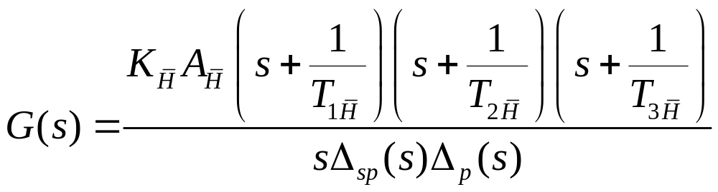
高度控制
采用比例控制的高度控制原理图
控制律和开环传递函数

Slide 6
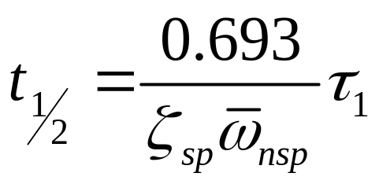
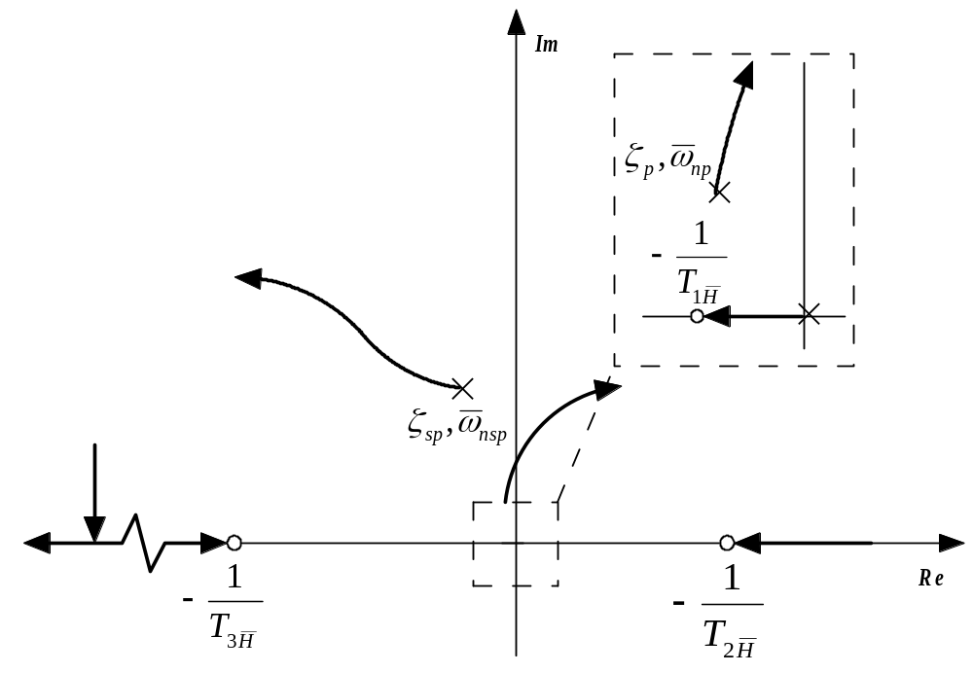
高度控制的根轨迹图
高度模态

Slide 7
结论和措施
结论：
  高度模态将由原来的中立状态变成稳定状态。
  短周期模态的阻尼比和固有频率增加。短周期模态特性变好。
  长周期的阻尼比逐渐下降。当参数增加到一定程度时，长周期模态将出现不稳定现象。
措施：
  避免长周期模态的恶化，可以引入高度的微分控制。
  为了提高系统的稳态精度，需要在控制规律中引入积分信号。

Slide 8
引入速度控制的原因
  随着航空事业的发展，需要对速度进行精确控制。比如恶劣气象条件下自动进场着陆。
  速度控制的第二个功能是协助进行轨迹倾角的控制。

Slide 9
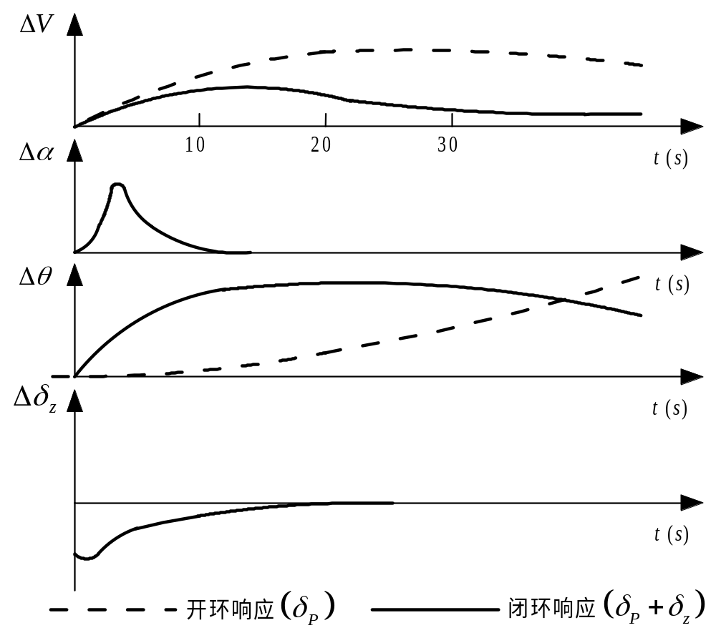
某喷气飞机最佳油门时，开环操纵和闭环操纵的比较

Slide 10
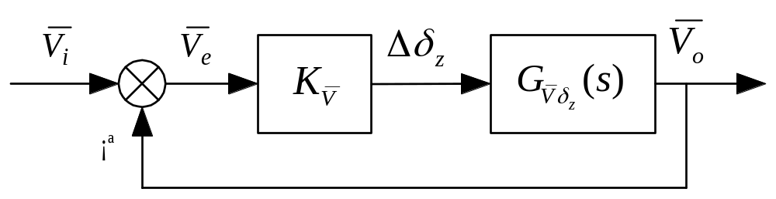
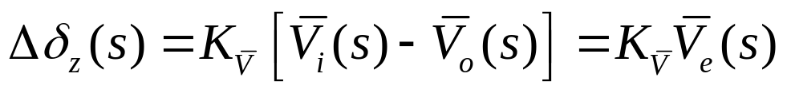
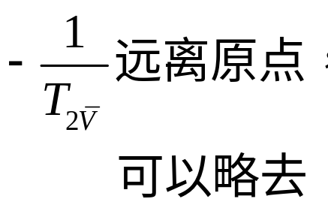
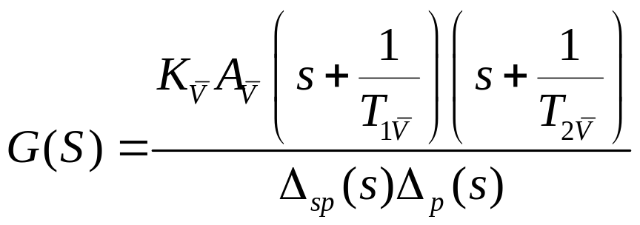
速度控制
采用比例控制的速度控制原理图
控制律和开环传递函数

Slide 11
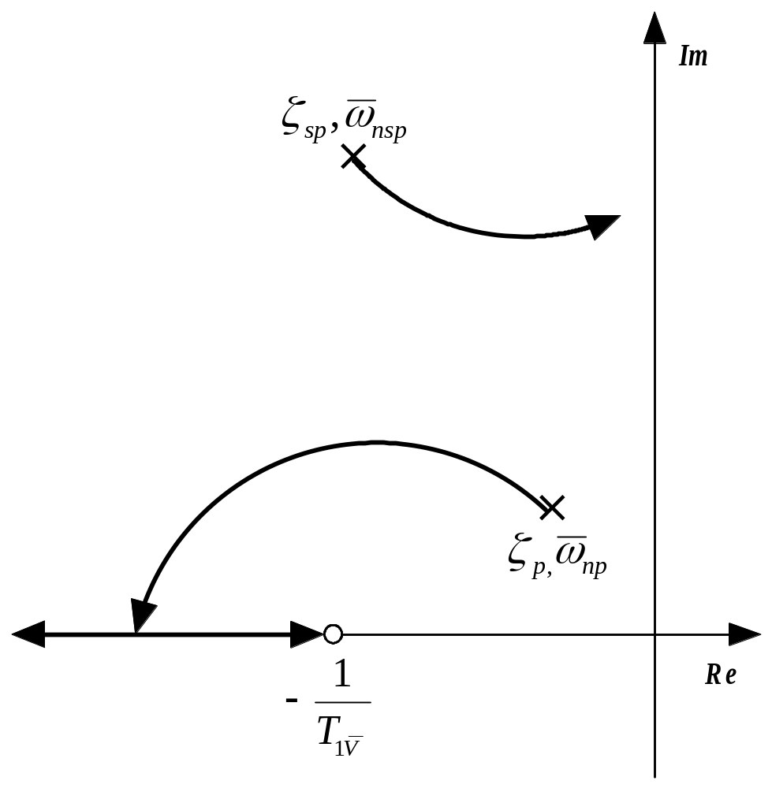
速度控制系统的根轨迹图

Slide 12
结论和措施
结论：
  参数不大时，长周期阻尼比改善不显著，只有参数较大的才能使它增加得足够多。
  而过大参数的又会引起短周期模态特性的恶化。
措施：
  在速度信号的基础上，加上速度的微分(加速度)信号。
  如果要消除系统的稳态误差，提高系统的稳态精度，需引入积分信号。

Slide 13
小结
纵向闭环控制基本原理
高度控制
速度控制

